Slide 1
LEERPSYCHOLOGIE
Prof. Dr. Jan De Houwer
Medelesgever: Dr. Sean Hughes
Vakgroep Experimenteel-Klinische en Gezondheidspsychologie
Kamer 130.51 (Dunant 2)
Email: Jan.DeHouwer@UGent.be
Sean.Hughes@UGent.be

Slide 2
I. DOELSTELLINGEN
1. Kennis over leerpsychologie
- historisch belang, ook recente inzichten
- niet de details, maar de essentie / inleiding met doorverwijzingen
2. Niet enkel feiten maar ook inzicht in het waarom van de (leer)psychologie: denken over doelen
= visie op leerpsychologie als heuristisch kader met vele toepassingen

Slide 3
II. ONDERWIJSMETHODE
Hoorcolleges, geen taken of practica
Tijdens de lessen, oefenvragen en feedback via Pear Deck
Vraag en antwoord: Jan.DeHouwer@UGent.be

Slide 4
III. ONDERSTEUNING
1. Cursustekst is essentieel:
- versie 2020 (gebruik geen oudere versies)
De Houwer, J., & Hughes, S. (in press). The psychology of learning: An introduction from a functional-cognitive perspective. Boston, MA: The MIT Press. [CC-BY-SA]
- pdf op Ufora; hard copy bij cursusdienst (zie ufora)
- de boxen moeten niet gekend zijn
- enkel wat in cursustekst maar lessen goed als 1ste kennismaking want vrij abstracte, moeilijke leerstof
=> Hfst 0 is fundament, daarna bijhouden

Slide 5
2. Elektronisch leerplatform (Ufora: H000358A 2019)
- Powerpoint files (samenvatting; op Ufora voor les)
- opname van lessen (onder “inhoud/lesopnames”)
- Vraag en antwoord (voor en na 2009)
- (oude) videofragmenten
- links youtube video’s
- antwoorden op oefenvragen
- kalender / aankondigingen
- achtergrondliteratuur

Slide 6
3. Lessen elke dinsdag van 13-16u (behalve 7/4 en 14/4); herbekijken via Ufora
4. Bijkomende literatuur voor verdieping:
Artikels in Documenten op Minerva
Bouton (2007, 2016), Learning and Behavior (PPW.08E.0029)
Catania (2013). Learning (5th ed). ( PPW.04E .0012 )

Slide 7
INLEIDEND HOOFDSTUK: WAT IS LEREN EN HOE KAN MEN LEREN BESTUDEREN?

Slide 8
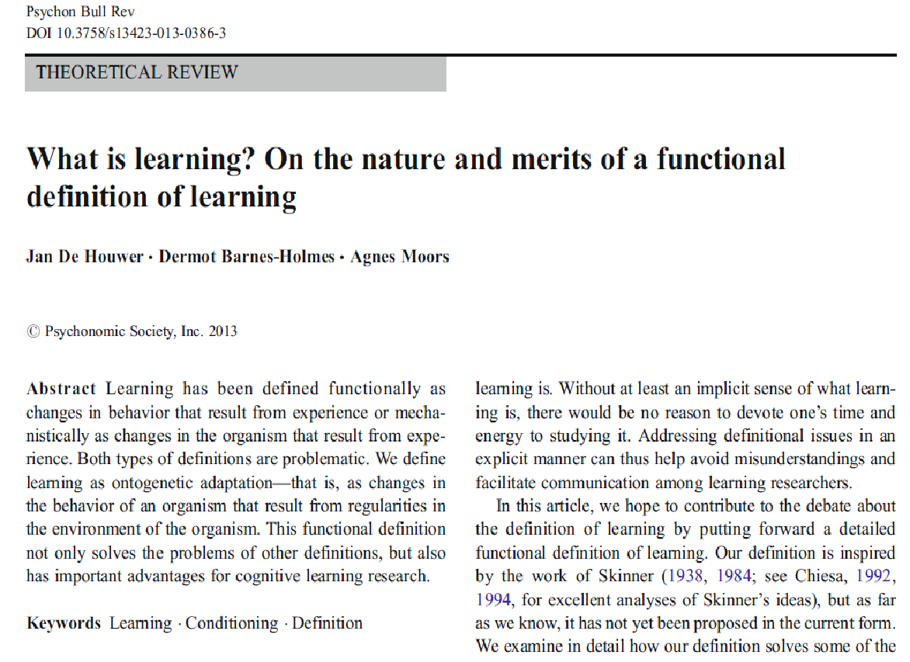

Slide 9
0.1. Wat is leren?
0.1.1. Leren als ontogenetische adaptatie
Evolutie (Darwin): Fylogenetische adaptatie (aanpassing aan de omgeving over generaties heen, vb., nek van giraf, migratie Afrika-Zuid Amerika)
Leren: Ontogenetische adaptatie (aanpassing tijdens het leven van één organisme)

Slide 10
Leren = observeerbare veranderingen in het gedrag van een bepaald organisme tijdens leven van het organisme als het gevolg van regelmatigheden in de omgeving
= ESSENTIEEL binnen de psychologie
(zoals evolutieleer voor biologie)

Slide 11
0.1.2. Moeilijkheden bij het toepassen van de definitie van leren
“Leren = observeerbare veranderingen in het gedrag van een bepaald organisme tijdens leven van het organisme als het gevolg van regelmatigheden in de omgeving”
omgeving is oorzaak => is geen observatie maar hypothese over oorzaken van gedrag
(vb. grijpreflex) + zie ook “verkeersdode”
Leren = effect van omgeving (meer bepaald regelmatigheid in omgeving) op gedrag

Slide 12
0.2. Types van leren
0.2.1 Types regelmatigheden / patronen in omgeving
Regelmatigheid = alles wat meer is dan 1 gebeurtenis op 1 moment in de tijd (De Houwer e.a., 2013)
- in voorkomen van 1 prikkel (vb., voedsel)
- in voorkomen van 2 prikkels (vb., voedsel aan bepaalde boom)
- in voorkomen van gedrag en prikkels (vb., voedsel als je aan de boom schudt)

Slide 13
0.2.2. Types van leren
Traditioneel 3 types:
- effecten van een regelmatigheid in voorkomen 1 prikkel (vb., herhaalde knal => reductie in reactie)
= effecten van niet-contingente prikkelaanbieding
- effecten van een regelmatigheid in voorkomen 2 prikkels (vb., verband bel-voedsel => salivatie bel)
= klassieke conditionering
- effecten van een regelmatigheid in voorkomen gedrag en prikkels (vb., verband duwen-voedsel=> vaker duwen)
= operante conditionering

Slide 14
- Complex leren = gezamenlijk effect van meerdere regelmatigheden
2 types complex leren op basis van onderscheid standaard- en meta-regelmatigheden
=> standaard regelmatigheid: enkel individuele stimuli en responsen als elementen (vb., toon-schok)
=> meta-regelmatigheid: minstens één regelmatigheid als element

Slide 15
2 types complex leren
- Gemodereerd leren = gezamenlijke impact van meerdere standaard-regelmatigheden
vb. Sensorische pre-conditionering
Fase 1: Licht - Toon
Fase 2: Toon - Schok
Test: Licht => ontlokt angst

Slide 16
Effecten van meta-regelmatigheden
vb. Relational matching to sample

Slide 17
Overzicht types van leren
Effecten van niet-contingente prikkelaanbieding
Klassieke conditionering
Operante conditionering
Complex leren
° gemodereerd leren
° effecten van meta-regelmatigheden

Slide 18
Oefenvraag 1: Als je zegt dat leren heeft plaatsgevonden, dan beweer je dat
1. er veranderingen zijn opgetreden in de hersenen
2. een regelmatigheid in de omgeving een invloed heeft op gedrag
3. er informatie wordt opgeslagen in het semantisch geheugen
4. er beloningen worden aangeboden
Notes:
🍐 This is a Pear Deck Multiple Choice Slide. Your current options are: A: er veranderingen zijn opgetreden in de hersenen, B: een regelmatigheid in de omgeving een invloed heeft op gedrag, C: er informatie wordt opgeslagen in het in het semantisch geheugen, D: er beloningen worden aangeboden,
🍐 To edit the type of question or choices, go back to the "Ask Students a Question" in the Pear Deck sidebar.

Slide 19
Oefenvraag 2: Stel dat een rat eerst ervaart dat een toon steeds gevolgd wordt door voedsel. Nadien leert de rat dat duwen op een hendel gevolgd wordt door voedsel. Als na het ervaren van beide fases de toon wordt aangeboden, zal de rat op de hendel duwen. Deze verandering in gedrag is een voorbeeld van
Klassieke conditionering
Complex leren
Operante conditionering
Effecten van niet-contingente prikkelaanbieding
Notes:
🍐 This is a Pear Deck Multiple Choice Slide. Your current options are: A: klassieke conditionering, B: complex leren, C: operante conditionering, D: een effect van niet-contingente prikkelaanbieding,
🍐 To edit the type of question or choices, go back to the "Ask Students a Question" in the Pear Deck sidebar.

Slide 20
0.2.3. Moeilijkheden bij bepalen van type van leren
Onderscheid op basis van wat veronderstelde oorzaak is van verandering in gedrag
- vb. hond van Pavlov:
* gedrag: toename salivatie bij horen bel
* mogelijke oorzaken:
- herhaald aanbieden voedsel
- verband bel-voedsel
=> CONFOUNDS van verschillende regelmatigheden dus experimenteel onderzoek met controles is nodig

Slide 21
Onderscheid procedure vs effect
Procedure = dat wat een onderzoeker doet: prikkels aanbieden en gedrag observeren
vb. Klassieke conditioneringsprocedure
Effect = impact van regelmatigheid op gedrag
(niet rechtstreeks observeerbaar)
vb. Klassieke conditionering als effect

Slide 22
0.3. Een functioneel-cognitief kader voor de Leerpsychologie
Twee benaderingen in de leerpsychologie die verschillen in hun doelstelling
- Functionele benadering
B = f (Er)
- Cognitieve benadering: Mentale processen waardoor Er invloed hebben op gedrag

Slide 23
0.3.1. Functionele benadering
0.3.1.1. Omgeving als moderator van leren
Leren (impact van Er op B) is afhankelijk van / wordt gemodereerd door kenmerken van de omgeving
vb.: Effect van hendel duwen – voedsel is afhankelijk van hoe lang de rat niet gegeten heeft.
Doel: Moderatoren van leren ontdekken: Welke aspecten van de omgeving bepalen de impact van Er op B?
= functionele kennis (kennis over de “B = f(Er)” functie)
Methode: Elementen van de procedure manipuleren

Slide 24
Elke leerprocedure omvat 5 elementen:
- Stimuli en gedragingen die de regelmatigheid vormen
vb. bel-voedsel; licht-schok; hendel-voedsel, …
- Een geobserveerd gedrag
vb., salivatie, huidgeleiding, frequentie van duwen, ....
- Een organisme
vb. mens, rat, fruitvlieg, plant, ...
- Bredere context
vb. andere taken, lokaal, verleden, …
- Aard van de regelmatigheid
vb., aantal keer aanbieden, duur aanbieding, …

Slide 25
0.3.1.2. Abstracte functionele kennis
Abstractie = vereenvoudiging: focus op één aspect en negeer de rest / “maak abstractie van” sommige aspecten
Vb. abstractie in termen van geometrische vorm of kleur

Slide 26
Functionele leerpsy: abstractie in termen van rol / functie
vb. Hond van Pavlov: bel, voedsel, salivatie
=> salivatie is interessant voor fysioloog
=> maar leerpsycholoog focust (ook) op algemeen principe (klassieke conditionering: CS-US => CR)
CS: bel, toon, hond, …
US: voedsel, schok, bijt, …
CR: salivatie, huidgeleiding, angst, …

Slide 27
Vb. Rat van Skinner: Rat duwt op hendel als lichtje aan is omdat dan voedsel volgt
=> interessant voor studie eetgedrag
=> maar leerpsycholoog focust (ook) op het algemeen principe (operante conditionering: Sd: R-Sr => R)
Sd: lichtje, toon, drankautomaat, …
R: hendel duwen, weglopen, betalen, …
Sr: voedsel, schok stopt, frisdrank, …
= abstractie in termen van rol / functie
=> Abstracte concepten laten toe om functionele kennis uit te breiden naar nieuwe situaties

Slide 28
= Analytisch-abstracte functionele benadering
(kortweg: functionele benadering)
= zo abstract mogelijk maar zo specifiek als noodzakelijk (ook kennis over moderatoren; vb., verschillen tussen diersoorten)
0.3.1.3 Waarom deze benadering?
- Voorspellen op basis van geobserveerde omgeving
- Beïnvloeden op basis van ingrepen in omgeving
Vb: Facebook, psychotherapie, Mumbai (VIDEO)
= toepassingen (zie Hfst 5)

Slide 29
0.3.2. Cognitieve benadering
Hoe kunnen regelmatigheden in omgeving een invloed hebben op gedrag? Via welk mentaal mechanisme?
vb. Klassieke conditionering via vormen associaties tussen representaties in geheugen
= MENTAAL PROCES VERKLARING
= MEDIATIE (noodzakelijke tussenstap)

Slide 30
Oefenvraag 3: In studies rond habituatie wordt nagegaan of het herhaald aanbieden van een prikkel leidt tot een verandering in het gedrag ten opzichte van die prikkel. Dit is een:
a) procedurele beschrijving
b) een definitie in termen van effect
c) een definitie in termen van mentale processen
d) alle bovenstaande alternatieven zijn correct
Notes:
🍐 This is a Pear Deck Multiple Choice Slide. Your current options are: A: procedurele beschrijving, B: een definitie in termen van effect, C: een definitie in termen van mentale processen, D: alle bovenstaande alternatieven zijn correct,
🍐 To edit the type of question or choices, go back to the "Ask Students a Question" in the Pear Deck sidebar.

Slide 31
Oefenvraag 4: «Het samen aanbieden van twee prikkels leidt tot een verandering in gedrag omdat klassieke conditionering is opgetreden». In deze uitspraak wordt klassieke conditionering gezien als
1. een effect
2. een procedure
3. een mentaal proces
4. een gedrag
Notes:
🍐 This is a Pear Deck Multiple Choice Slide. Your current options are: A: een verwarring van verschillende mentale proces verklaringen, B: een verwarring van een procedure en een functionele verklaring, C: een verwarring van procedure en mentale proces verklaring, D: een verwarring van een functionele verklaring en een mentale proces verklaring,
🍐 To edit the type of question or choices, go back to the "Ask Students a Question" in the Pear Deck sidebar.

Slide 32
=> Waarom op zoek gaan naar mechanismen?
Biedt een “echte verklaring” van leren in plaats van het “louter” beschrijven van leren
Kennis over het mechanisme kan leiden tot beter voorspellen en beïnvloeden (vb., benzine – auto)
(zie volgende slide)
=> Maar mentale mechanismen vinden is niet makkelijk!
Mentaal = informatie = niet fysisch
Enkel afleiden uit functionele kennis (kennis over impact van omgeving op gedrag)

Slide 33
Psychological Space-Time Continuum
Cognitive
Vortex
Functional
Vortex

Slide 34
BOX 0.3: Latent leren (Tolman & Honzik, 1930)
Dag 1: Doolhof zonder voedsel / Niets
Dag 2: Doolhof met voedsel
=> sneller voedsel terugvinden op Dag 2 als doolhof zonder voedsel op Dag 1
Voor functionele psycholoog: Niet speciaal
Bdag2 = f (Er-dag1) = functionele oorzaak
Voor cognitieve psycholoog: Cruciaal
Er moet onmiddellijke oorzaak zijn op Dag 2
Enige mogelijkheid is kennis over doolhof

Slide 35
BOX 0.4 : Behaviorisme en de “cognitieve revolutie”
35

Slide 36
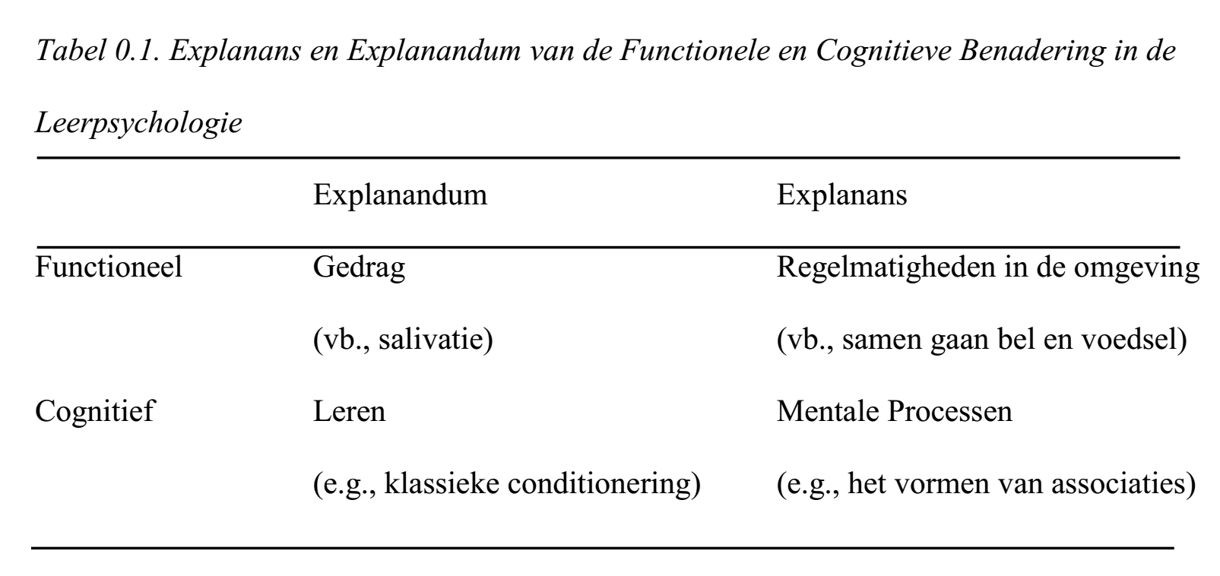
0.3.3. Relatie functionele – cognitieve psychologie

Slide 37
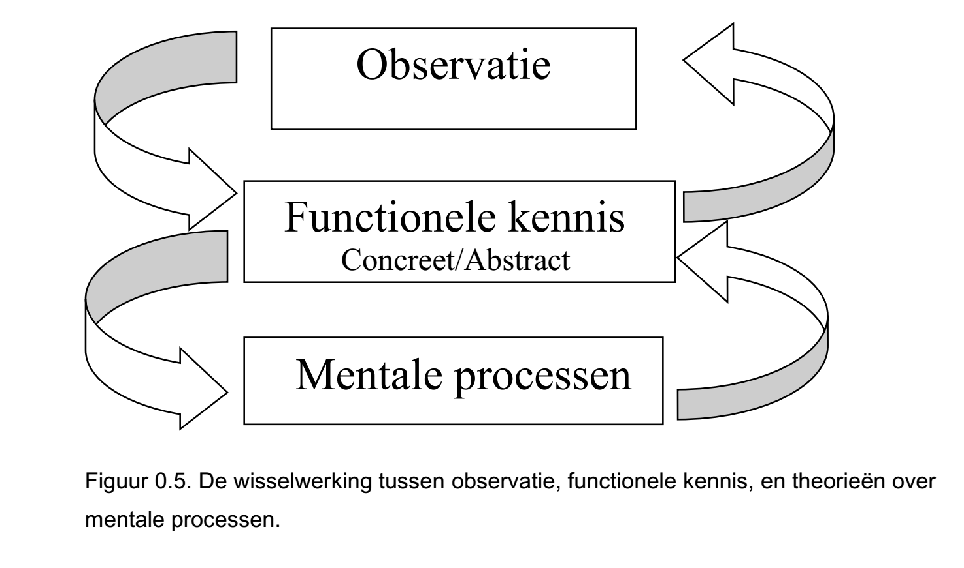

Slide 38
WISSELWERKING ENKEL ALS STRIKT ONDERSCHEID EFFECT vs. MENTAAL PROCES
vb. Klassieke conditionering als effect verwarren met mentaal proces (vb., het vormen associaties)

Slide 39
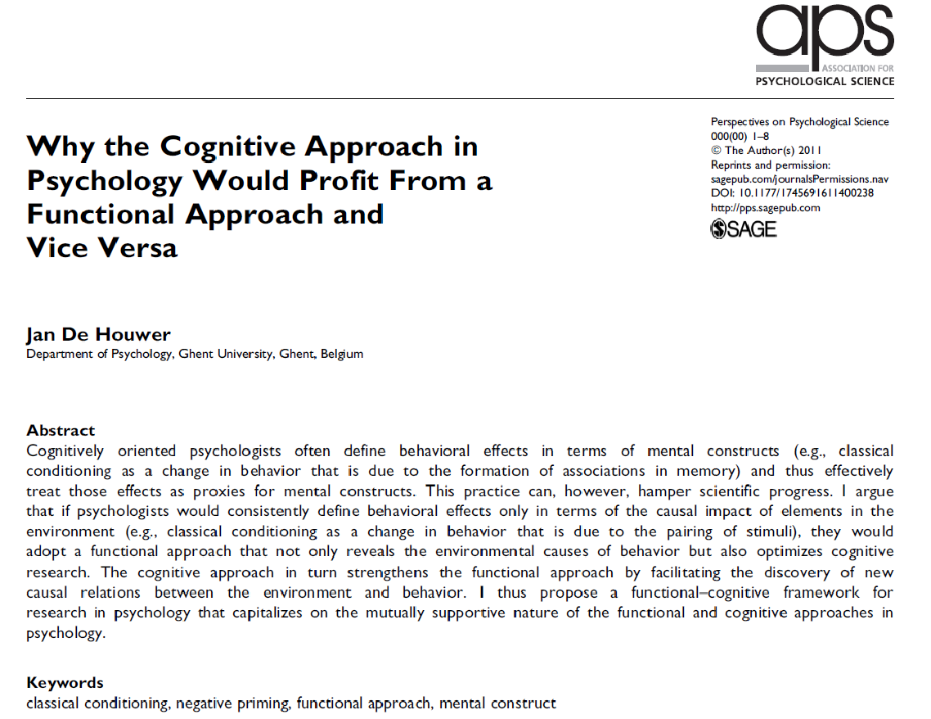

Slide 40
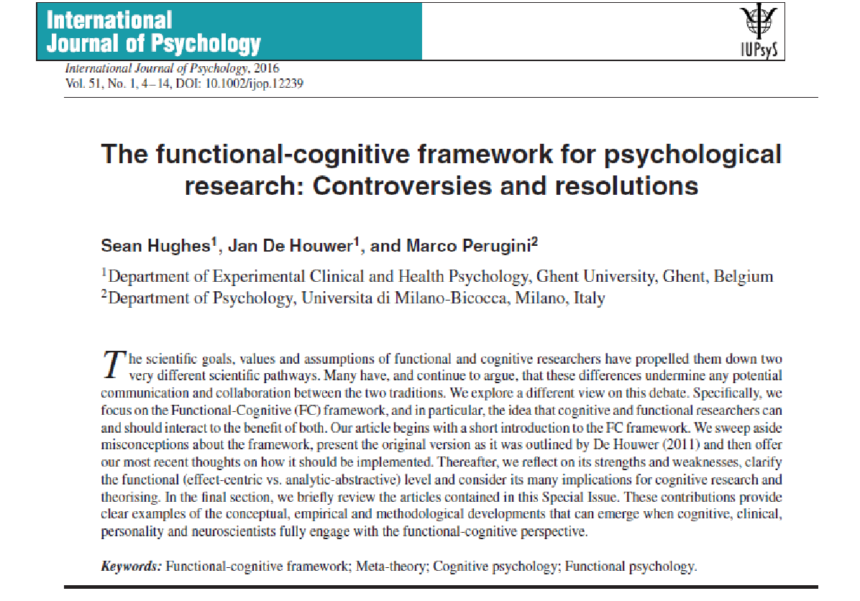

Slide 41
0.4. Opbouw van cursus
1. Vijf hoofdstukken (naast inleidend hoofdstuk):
Hoofdstuk I: Effecten van niet-contingente prikkelaanbieding
Hoofdstuk II: Klassieke conditionering
Hoofdstuk III: Operante conditionering
Hoofdstuk IV: Complexe vormen van leren
Hoofdstuk V: Toegepaste leerpsychologie (Engels)

Slide 42
2. Opbouw elk hoofdstuk: beide benaderingen
- Functionele kennis
- Mentale proces theorieën
3. Wat niet?
- andere determinanten gedrag (vb., genen)
- neurowetenschap (en connectionisme)
BASISVISIE:
Leerpsychologie als bril om de gedrag te begrijpen

Slide 43
Noteer in één minuut de belangrijkste dingen die je tijdens deze les hebt geleerd.
Notes:
🍐 This is a Pear Deck Text Slide
🍐 To edit the type of question, go back to the "Ask Students a Question" in the Pear Deck sidebar.

